Slide 1
ARSENALE MILITARE MARITTIMO DI TARANTO
L'Arsenale Militare Marittimo di Taranto è un arsenale della Marina Militare Italiana. Fin dal 1865 il senatore tarantino Cataldo Nitti, incoraggiato dalla necessità dell’Italia appena unita di nuove basi navali e di arsenali militari, propose Taranto come sede idonea agli scopi difensivi. La commissione nazionale diede il consenso incaricando il Capitano di fregata Simone Antonio Pacoret De Saint-Bon che ideò un progetto mai realizzato a causa del costo elevato. La costruzione dell'Arsenale Militare Marittimo di Taranto fu comunque decisa dal Parlamento italiano con la legge n. 833 del 29 giugno 1882. I lavori iniziarono nel settembre del 1883 nel primo seno del Mar Piccolo su progetto del generale Domenico Chiodo e si conclusero sei anni dopo. L'arsenale fu inaugurato il 21 agosto 1889 da Umberto I di Savoia. Il costo fu di 9.300.000 lire. Durante i lavori, che comportarono purtroppo la demolizione di antichi edifici come la settecentesca Villa Capecelatro, furono portate alla luce strutture di impianti portuali di età classica e necropoli greco-romane ricche di reperti archeologici, molti dei quali furono trafugati. L'Arsenale occupa un'area di oltre 90 ettari di cui 70 scoperti, delimitata da un muro di cinta alto 7 metri e lungo 3250 metri, ed ha un fronte a mare di circa 3 km, da cui si sviluppano 4,5 km di banchine sulla sponda meridionale del Mar Piccolo. Il territorio è organizzato in quattro aree: l'area della Direzione generale, l'area dei Sistemi di Combattimento a ponente, l'area della Piattaforma al centro, l'area dei Servizi a levante. È dotato di 5 bacini galleggianti, i più moderni dei quali possono di ospitare unità fino a 6 000 tonnellate e di 2 bacini in muratura: il "Benedetto Brin" (1889) e l'"Edgardo Ferrati" (1916), che è tra i più grandi in Europa. L'Arsenale ha da sempre avuto sulla città un notevole impatto eco-imprenditoriale e socio-urbanistico. Nel dopoguerra si avvertì l'esigenza di trasferire la Stazione Navale nel Mar Grande per assicurare una maggiore mobilità alla flotta e per ridurre l’impatto che l’apertura del Ponte Girevole aveva sulla città. Così con la realizzazione della nuova Stazione, navi in disarmo, sommergibili e unità necessitanti di lavori rimangono attraccate alle vecchie banchine. La nuova stazione (2004), dove possono essere impiegati fino a 4.000 addetti, si affaccia direttamente sul Mar Grande in località "Chiapparo" e costituisce la realizzazione più grandiosa per le Forze Armate nel periodo post bellico.
Alessio Bellanova

Slide 2

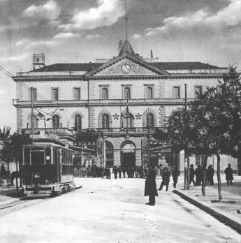
Ingresso dell'Arsenale M.M. (1922)
Stemma Araldico della Marina Militare

